Slide 1

2장. 타임리프(Thymeleaf)
템플릿 엔진 - thymeleaf

Slide 2
Thymeleaf 사용
타임리프(Thymeleaf)란?
서버사이드 Java 템플릿 엔진
HTML 파일에 Java 코드를 간단히 연결해서 동적으로 화면을 구성할 수 있음
JSP보다 장점이 많음
HTML 그대로 브라우저에서 열어도 깨지지 않음 → 프론트엔드와 협업 용이
표현식 문법 단순 (th:text, th:each 등)
Spring MVC와 자연스럽게 통합 (Model 객체 데이터 바인딩)
템플릿 엔진은 타임리프(Thymeleaf)를 비롯하여 Freemaker, Mustache, Groovy Templates이 있다.

Slide 3
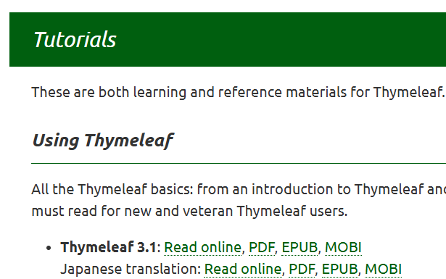
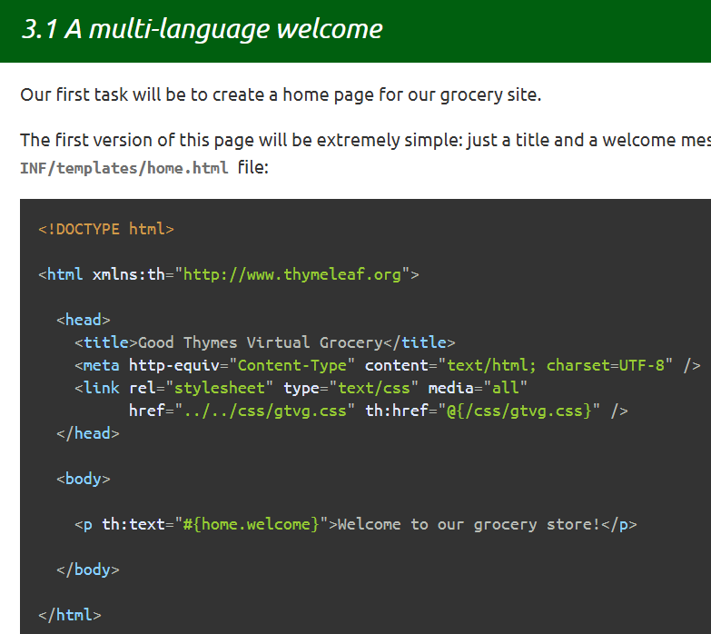
Thymeleaf 사용
타임리프(www.thymeleaf.org) > Docs

Slide 4
Thymeleaf 사용
타임리프 문법
th:text="${변수}" → 텍스트 출력
th:each="item : ${list}" → 반복문
th:if, th:unless → 조건문
th:href="@{/경로}" → 링크
사용: html 문서에 태그로 명시해야 함
<html xmlns:th="http://www.thymeleaf.org">

Slide 5
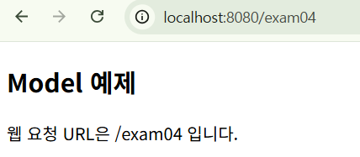
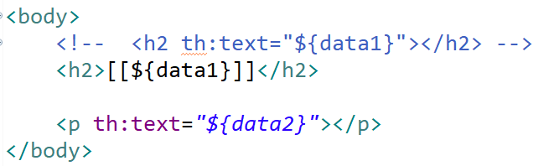
요청 처리 메서드와 모델 유형
Model 인터페이스로 메서드 작성

Slide 6
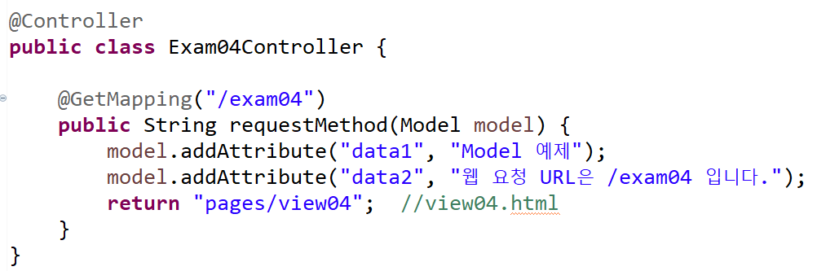
요청 처리 메서드와 모델 유형
Model 인터페이스로 메서드 작성

Slide 7
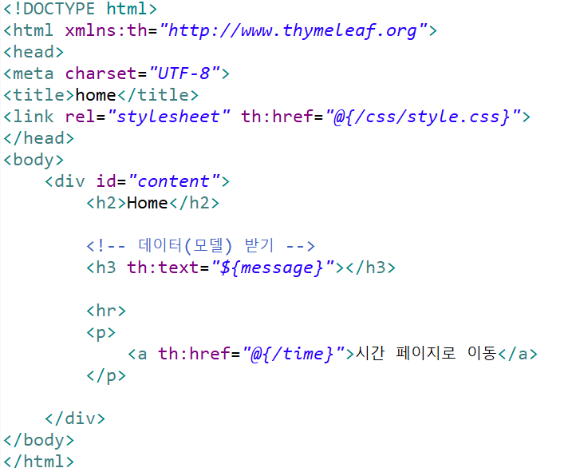
메인 페이지 만들기 – thymeleaf 사용
templates > home.html

Slide 8
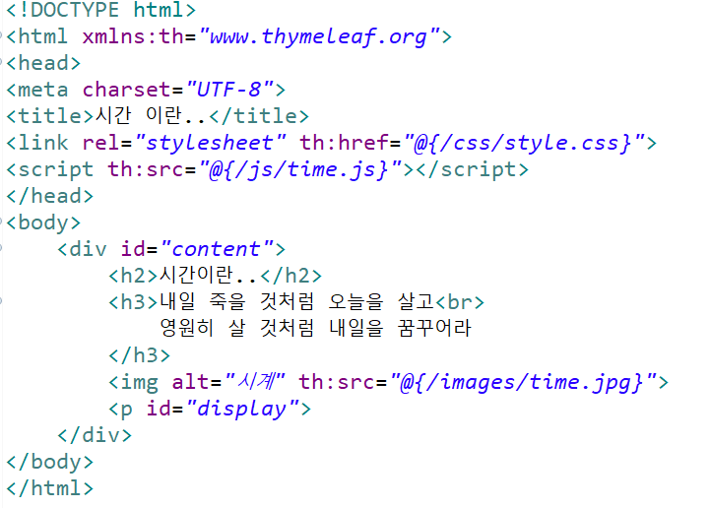
메인 페이지 만들기 – thymeleaf 사용
templates > pages > time.html

Slide 9
요청 파라미터(parameter)
요청 파라미터
요청 파라미터(request parameter)는 일반적인 웹 서버 애플리케이션에서 GET 방식의 쿼리문을 “이름=값(name=value)” 형태의 데이터로 전송한다.
예) 웹 요청 URL이 http://.../search?q=전기차 파라미터 이름은 q, 값은 전기차
@RequestParam으로 요청 파라미터 처리
기본값은 웹 요청 URL로 전송되는 요청 파라미터 이름과 똑같이 설정한다.
이 요청 파라미터의 값은 매개변수의 타입에 따라 적절하게 변환된다.

Slide 10
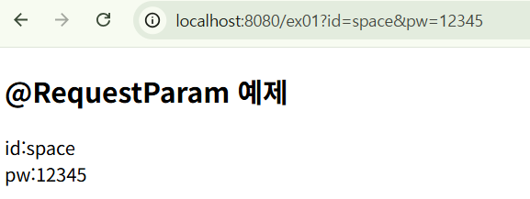
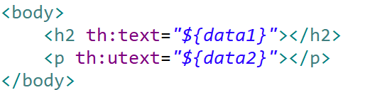
요청 파라미터(parameter)
@RequestParam으로 요청 파라미터 처리
웹 요청 URL이 /ex01?id=space&pw=12345
pages/viewPaeg01.html

Slide 11
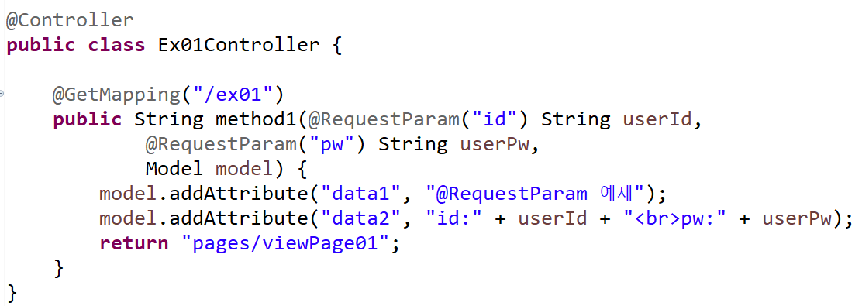
요청 파라미터(parameter)
@RequestParam으로 요청 파라미터 처리

Slide 12
요청 파라미터(parameter)
경로 변수와 @PathVariable
경로 변수는 웹 요청 URL에 포함된 파라미터 값을 전달받을 때 사용하는 변수이다. 매핑 경로를 설정하는 @RequestMapping에 중괄호({ })를 사용해 요청 조건 값을 전달받는다.
예) URL이 http://localhost:8080/boards/1 이라면 경로 변수는 boards이고 값은 1이다.
@PathVariable로 경로 변수 처리
@GetMapping("/../{경로_변수}")
public String method1(@PathVariable(“경로_변수”) 매개변수) {
. . .
}

Slide 13
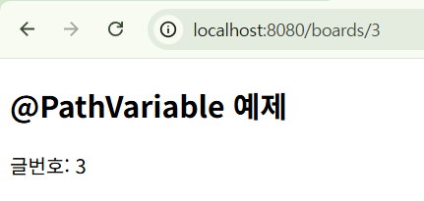
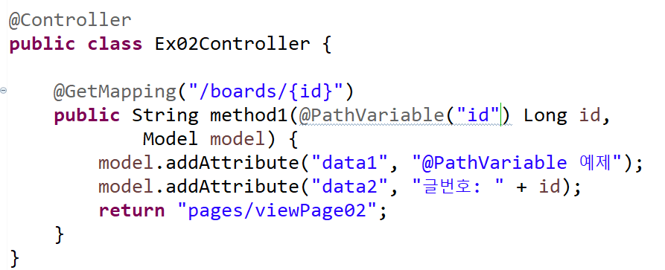
요청 파라미터(parameter)
경로 변수와 @PathVariable

Slide 14
요청 파라미터(parameter)
@ModelAttribute로 요청 파라미터 처리
@ModelAttribute는 form의 name 속성과 동일한 이름의 필드에 자동 매핑
@ModelAttribute User user
폼에서 전송된 name="id", name="pw" 값을 User 객체의 setId(), setPw()
로 자동 바인딩
@RequestParam과 @ModelAttribute 비교
항목 | @RequestParam | @ModelAttribute
사용 대상 | 개별 파라미터 | 객체(DTO/VO)
코드 양 | 파라미터 선언 | 필드 자동 매핑
유지 보수 | 파라미터 많으면 불편 | 필드 추가시 편리
예시 | @RequestParam("id") Long id | @ModelAttribute User user

Slide 15
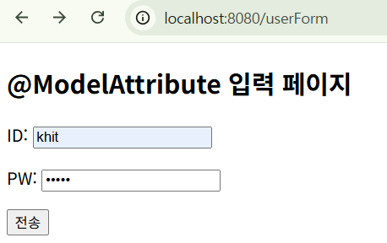
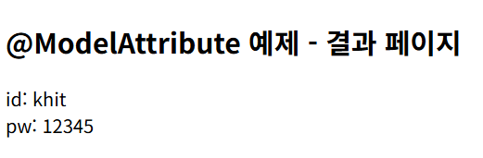
요청 파라미터(parameter)
@ModelAttribute로 요청 파라미터 처리

Slide 16
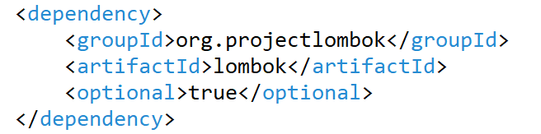
요청 파라미터(parameter)
롬복(Lombok) 라이브러리
롬복(Lombok)은 Getter, Setter와 등과 같은 코드를 자동으로 작성해주어 단순 반복되는 코드 작성을 줄일 수 있도록 도와주는 라이브러이다.
pom.xml에 의존성 등록이 필요함

Slide 17
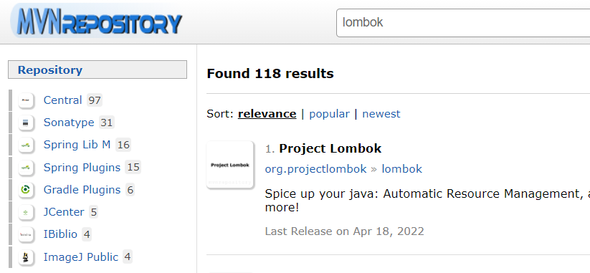
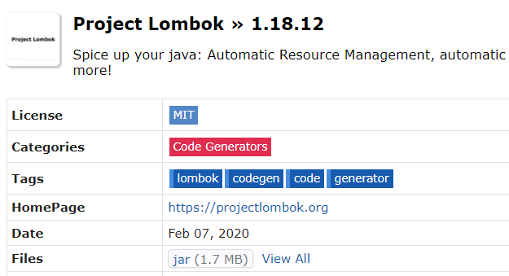
요청 파라미터(parameter)
롬복(Lombok) 라이브러리
별로도 이클립스 설치 폴더에 롬복 라이브러리를 추가해야 한다.
MVNRepository >lombok 검색 > 1.18.12 jar 다운로드

Slide 18

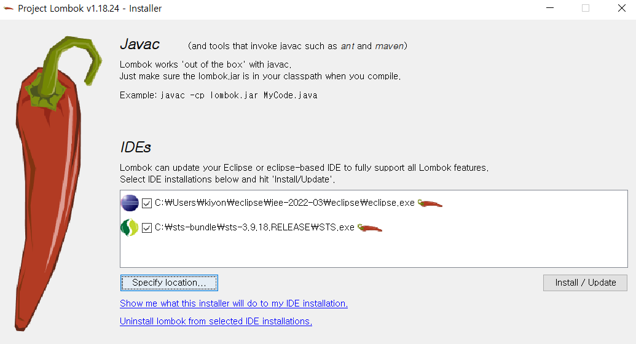
요청 파라미터(parameter)
롬복(Lombok) 라이브러리
lombok.jar파일을 명령 프롬프트에서 실행함.
cmd(명령프롬프트)에서 실행
이클립스에 체크후
Install 클릭

Slide 19
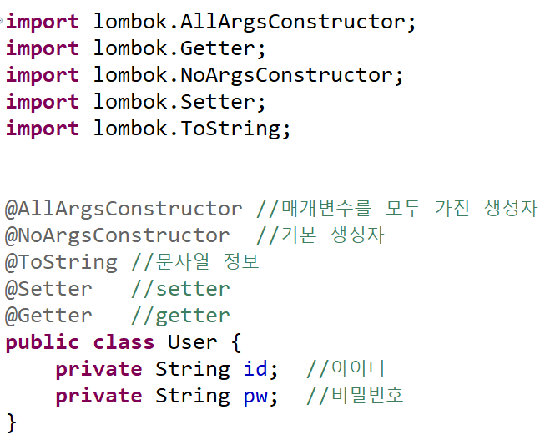
요청 파라미터(parameter)
User 클래스(DTO/VO) 생성

Slide 20
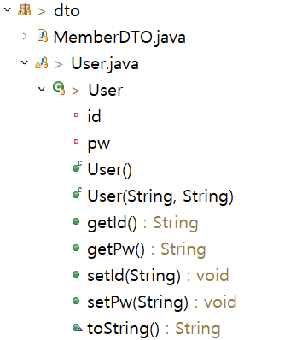
요청 파라미터(parameter)
User 클래스(DTO/VO) 생성

Slide 21
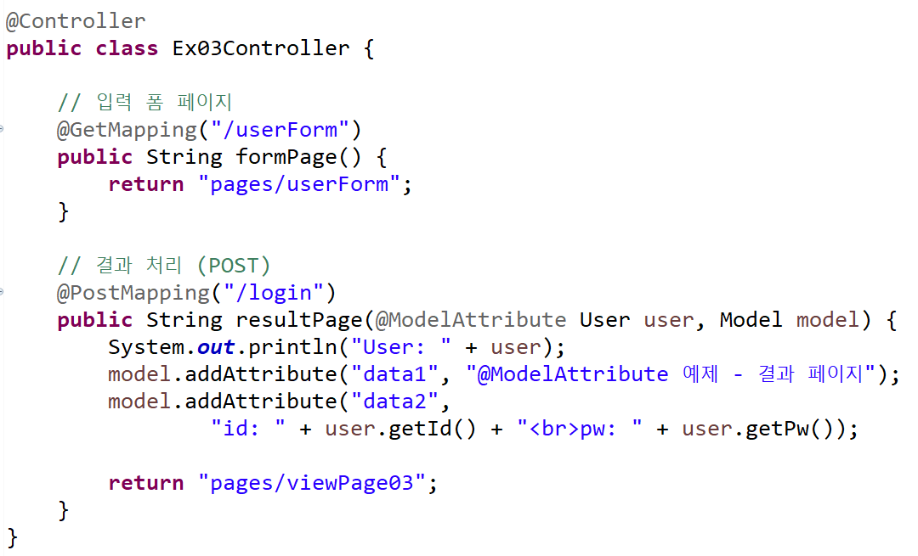
요청 파라미터(parameter)
@ModelAttribute로 요청 파라미터 처리

Slide 22
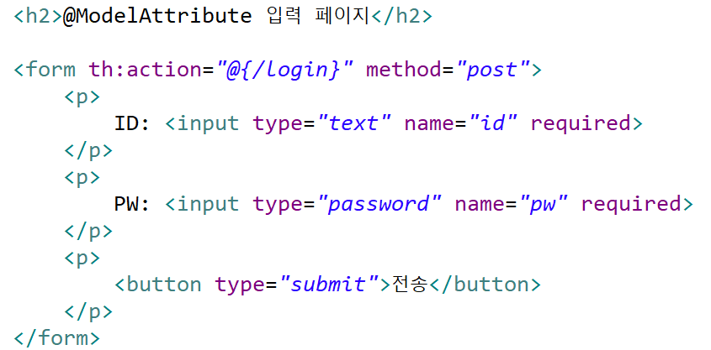
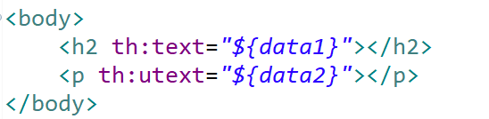
요청 파라미터(parameter)
@ModelAttribute로 요청 파라미터 처리
pages/userForm.html
pages/viewPage03.html

Slide 23
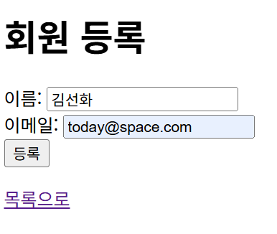
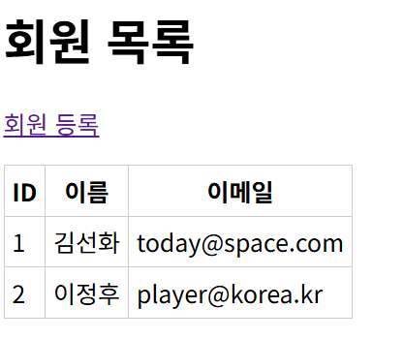
회원 관리 프로그램
출력 화면

Slide 24
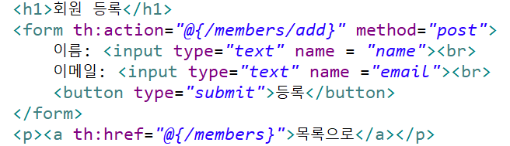
회원 관리 프로그램
회원 등록 – add.html

Slide 25
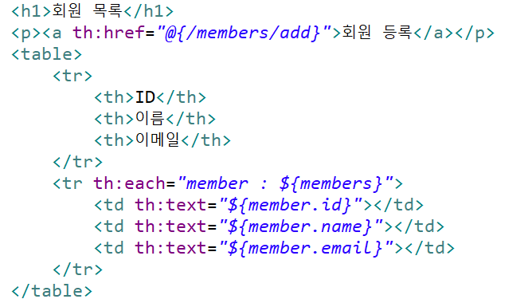
회원 관리 프로그램
회원 목록 – members.html

Slide 26
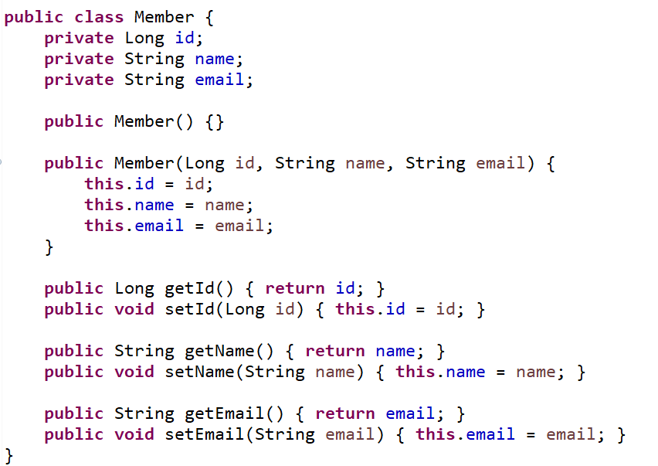
회원 관리 프로그램
MemberDTO – 자료형 클래스

Slide 27
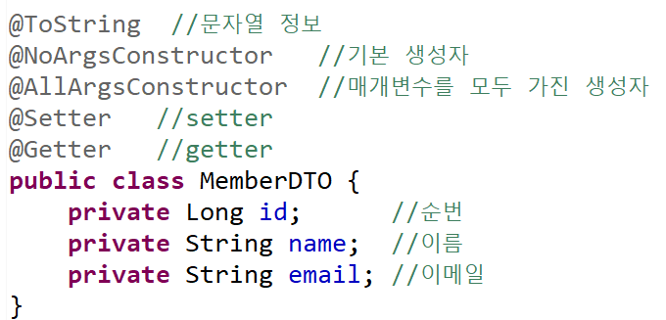
회원 관리 프로그램
MemberDTO – Lombok 사용

Slide 28
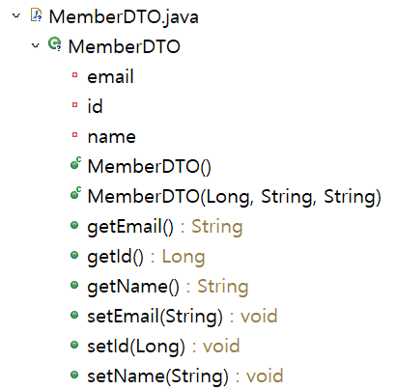
회원 관리 프로그램
MemberDTO – Lombok 사용

Slide 29
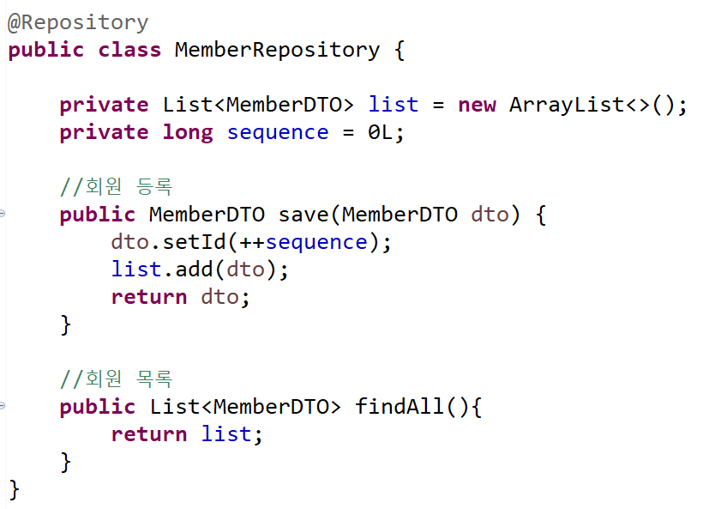
회원 관리 프로그램
MemberRepository – 자료 저장(DAO)

Slide 30
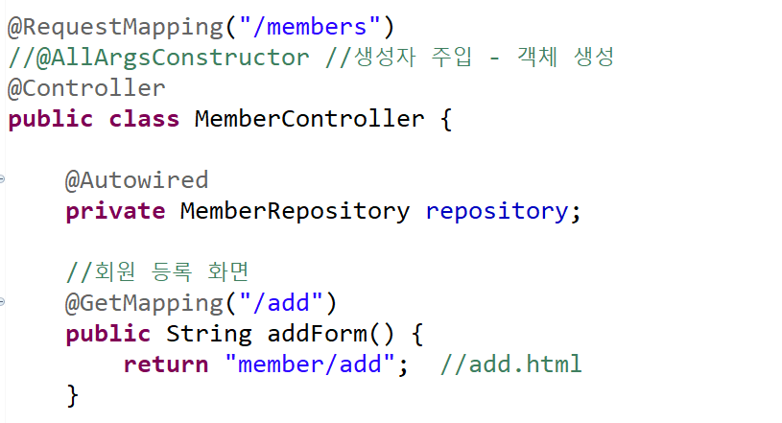
회원 관리 프로그램
MemberController – 컨트롤러

Slide 31
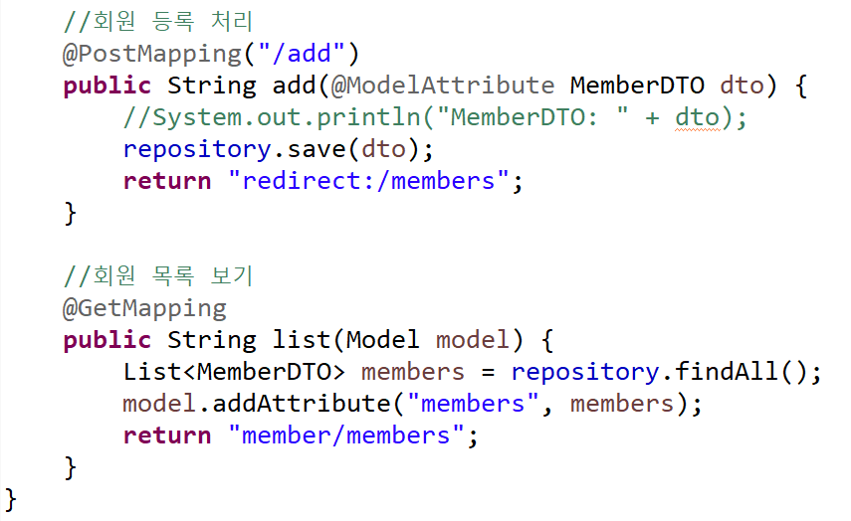
회원 관리 프로그램
MemberController – 컨트롤러

